Slide 1











TRƯỜNG TIỂU HỌC PHÚC LỢI
TOÁN 1
Tiết học đầu tiên
Notes:
更多模板请关注：https://haosc.taobao.com

Slide 2
CHỦ ĐỀ 1
CÁC SỐ TỪ 0 ĐẾN 10
Tiết học đầu tiên

Slide 4




HƯỚNG DẪN SỬ DỤNG SÁCH
Ký hiệu | Chú thích
 | Tìm hiểu kiến thức mới
 | Làm bài tập để thực hành kiến thức
 | Vừa học vừa chơi, củng cố kiến thức đã học
 | Ôn tập, vận dụng kiến thức đã học qua các bài tập và trò chơi
? | Tìm số thích hợp
? | Tìm dấu >; <; = thích hợp
? | Câu nào đúng? Câu nào sai?
Số
>;<;=
Đ,S

Slide 5


GIỚI THIỆU SÁCH TOÁN 1

Slide 6
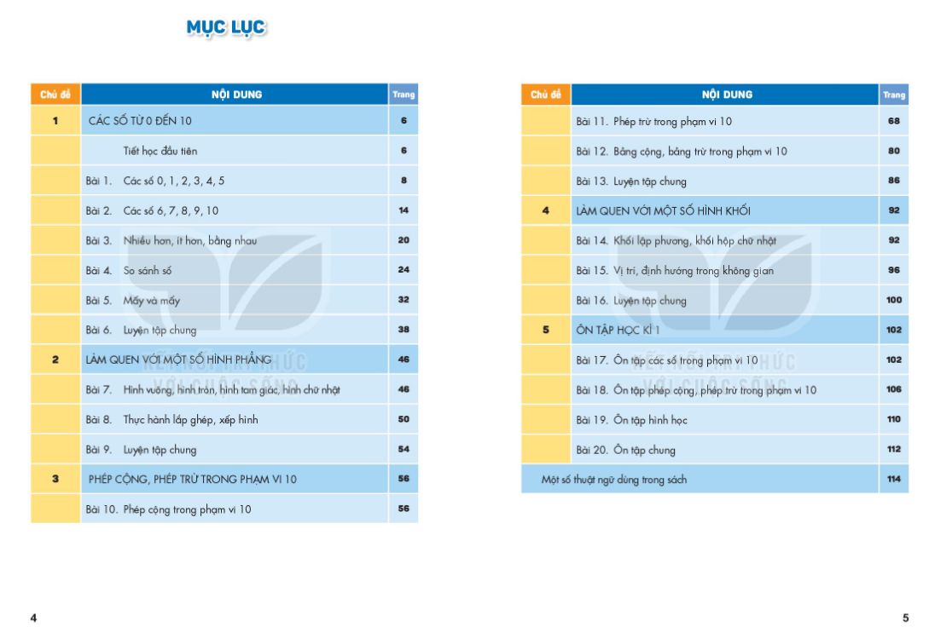
MỤC LỤC SÁCH (Trang 4-5)

Slide 7
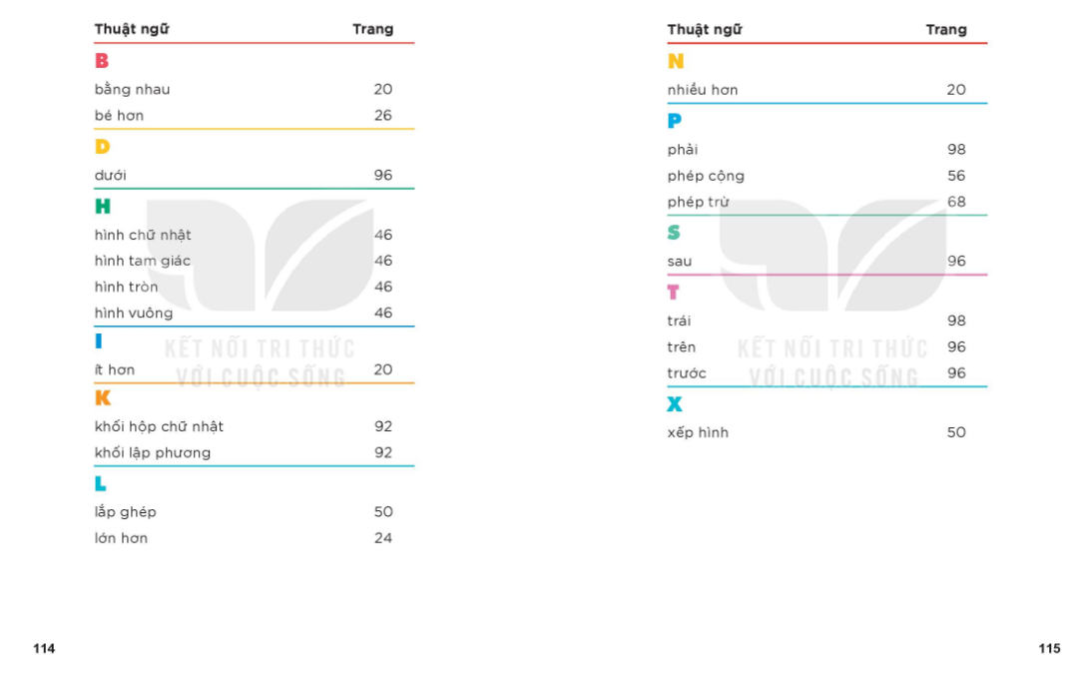
MỘT SỐ THUẬT NGỮ DÙNG TRONG SÁCH (T 114-115)

Slide 8
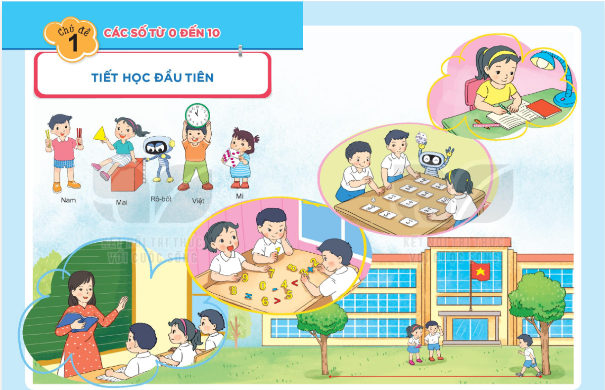

Slide 9
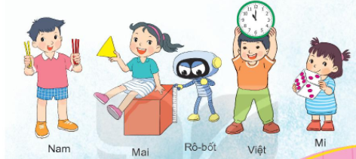
Các nhân vật trong sách giáo khoa Toán:
Rô-bốt
Nam
Mai
Việt
Mi

Slide 11
Nghỉ giữa giờ

Slide 12


Slide 13
Giới thiệu bộ đồ dùng Toán 1 của HS :

Slide 14



